Slide 1
Развитие творческого воображения детей старшего дошкольного возраста средствами изобразительной деятельности выполнил: Боднарь Надежда Геннадьевна воспитатель МКДОУ д\с №199 город Новосибирск «Сказка»

Slide 2
Актуальность Социально-экономические преобразования в обществе диктуют необходимость формирования творчески активной личности, обладающей способностью эффективно и нестандартно решать новые жизненные проблемы. Цель работы. Изучить особенности развития творческого воображения детей старшего дошкольного возраста средствами изобразительной деятельности используя нетрадиционные техники рисования
Задачи
1.Изучить особенности развития творческого воображения детей старшего дошкольного возраста
2. Систематизировать работу воспитателя по развитию творческого воображения детей старшего дошкольного возраста средствами изобразительной деятельности используя нетрадиционные техники рисования

Slide 3
Глава 1. Воображение и его особенности в старшем дошкольном возрасте.
1.1. Понятие о воображении.
1.2. Виды воображения и способы создания творческих образов.
1.3. Механизм творческого воображения.
1.4. Особенности воображения у детей дошкольного возраста
1.5. Влияние изобразительной деятельности детей на развитие их воображения.

Slide 4
ВЫВОД
Воображение – это важнейшая сторона жизни ребенка в период сеньзетивного развития.
Развивая воображение с раннего детства, мы не только совершенствуем познавательные процессы и способность к творчеству, но и формируем личность ребенка.
Усвоить какую-либо программу без воображения невозможно. Оно является высшей и необходимой способностью в плане развития.

Slide 5
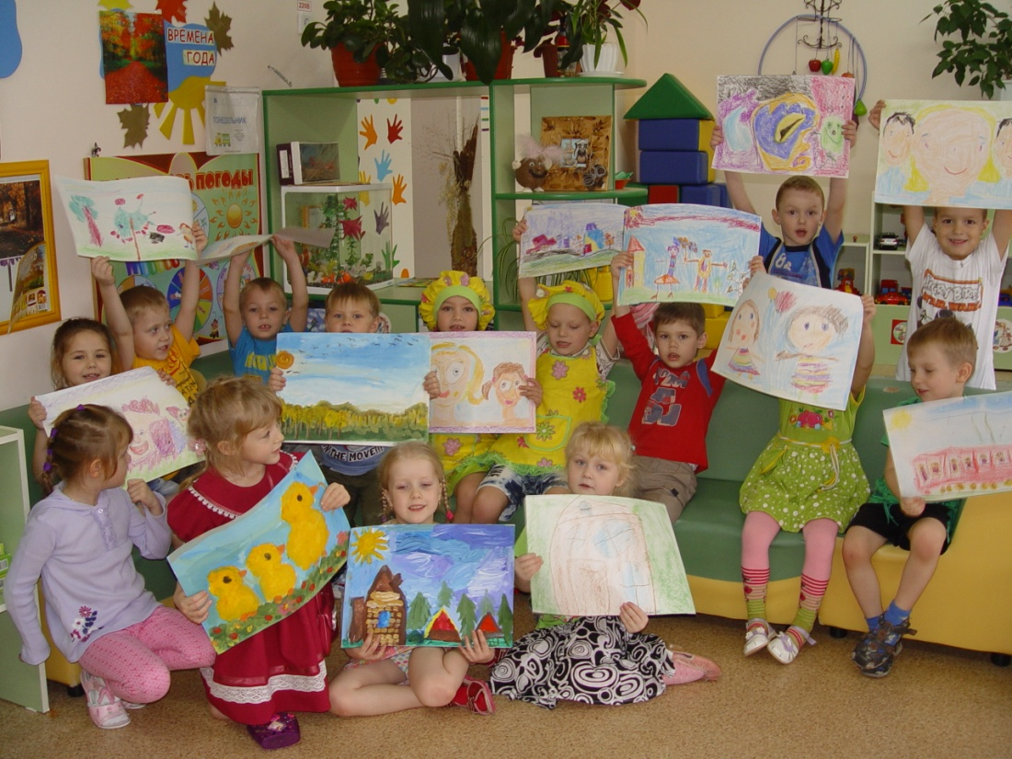
Глава 2. Педагогическая деятельность воспитателя по развитию творческого воображения средствами изобразительной деятельности старшего дошкольного возраста (нетрадиционные техники)
2.1. Работа воспитателя по развития творческого воображения детей в процессе изобразительной деятельности старшего дошкольного возраста нетрадиционные техники

Slide 6
Цель работы. Систематизировать работу воспитателя по развития творческого воображения детей в процессе изобразительной деятельности старшего дошкольного возраста нетрадиционные техники.
Задачи
1 . Развивать творческое воображение детей в процессе изобразительной деятельности.
2 .Познакомить детей старшего дошкольного возраста с нетрадиционными техниками изображения.
3 . Развивать мелкую моторику рук детей старшего дошкольного возраста
4 . Развивать чувство формы, цвета и композиции. процессе изобразительной деятельности используя нетрадиционными техниками изображения.

Slide 7
2.2. Перспективное планирование совместной деятельности воспитателя с детьми старшего дошкольного возраста по развитию творческого воображения детей в процессе изобразительной деятельности Образовательная область Художественно-эстетическое развитие нетрадиционные техники рисования
сроки | Тема | задачи | Совместная деятельность
СЕНТЯБРЬ | «Мои игрушки» ОБОРУДОВАНИЕ Лист бумаги; мисочка или пластиковая коробочка, в которую вложена штемпельная подушка из тонкого поролона, пропитанного гуашью; плотная бумага; кусочки пенопласта; акварельные краски | Продолжать развивать творческие способности воображение. • Познакомить с нетрадиционной техникой изображения: оттиск пенопластом. • Совершенствовать точность и переключаемость тонких движений кистей и пальцев рук. • Развивать чувство цвета | Проводится беседа на тему «Игрушки»; чтение стихотворений А. Барто из цикла «Игрушки». Методы: словесные (объяснение, разъяснение, беседа), наглядный метод (демонстрация).

Slide 8
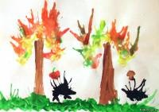
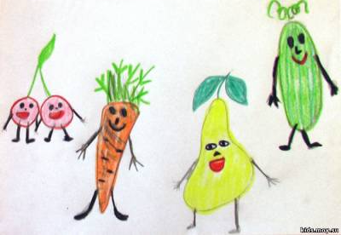
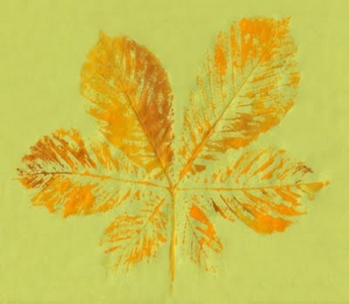
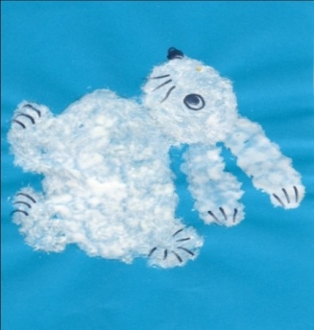
Нетрадиционные техники рисования старших дошкольников
-тычок жесткой полусухой кистью
-монотипия пейзажная
-набрызг
-шаблонография
- кляксография (с трубочкой, с ниточкой и т.д.)
-фотокопия – рисование свечой
-граттаж черно- белый, цветной
-рисование нитками
-рисование солью, рисование песком
-ожившие предметы

Slide 9
литература

Slide 10
вывод
Нетрадиционное рисование играет важную роль в развитие творческого воображения в динамике повысился уровня творческого воображения, общее психическое развитие ребенка, развили мелкую моторику рук, развили чувство формы, цвета и композиции.
Методика положительно влияет на развитие воображения дошкольников, рисунки стали зрелищными, образы и детали тщательно проработаны.
Научились придумывать и рисовать оригинальные, рисунки.
Применять самостоятельно нетрадиционные техники , рисунки стали яркие, красочные проявляя незаурядную фантазию.
Таким образом, задачи, поставленные решены, цель достигнута.

Slide 11
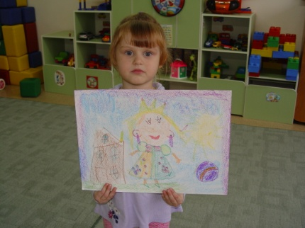
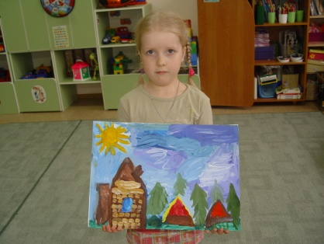
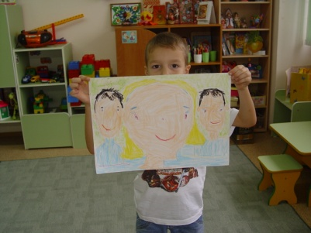
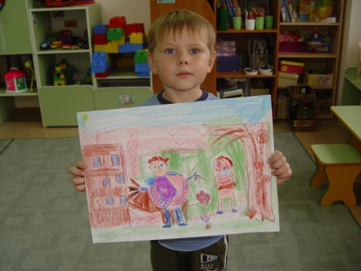
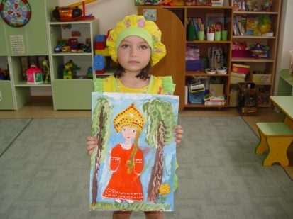
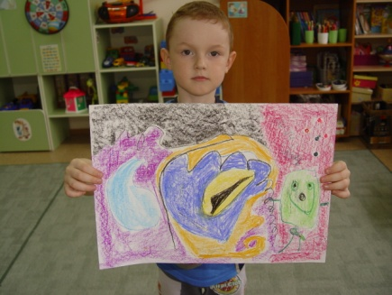
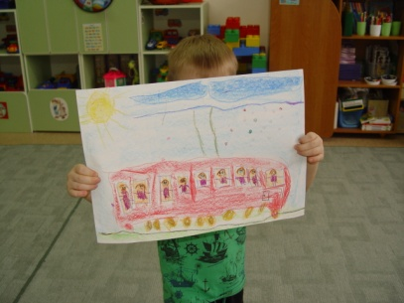
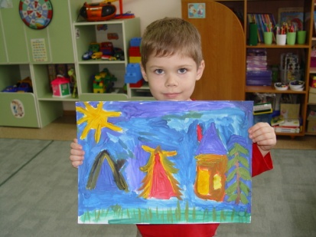
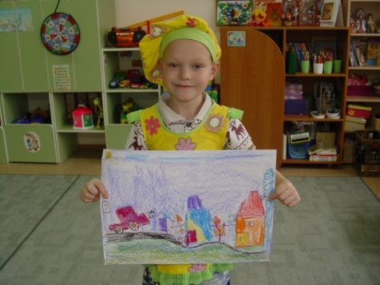
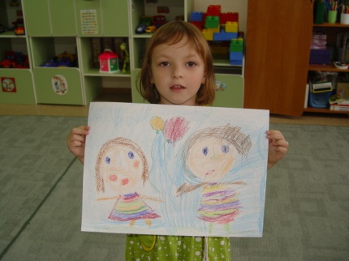
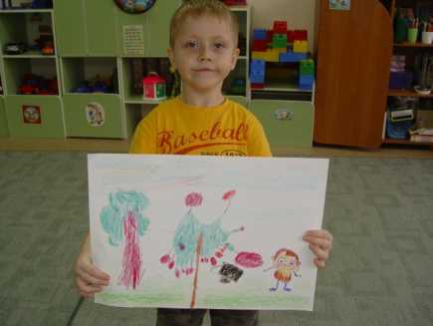
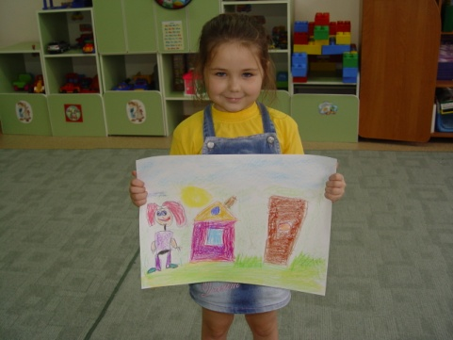
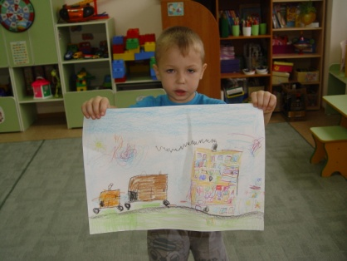
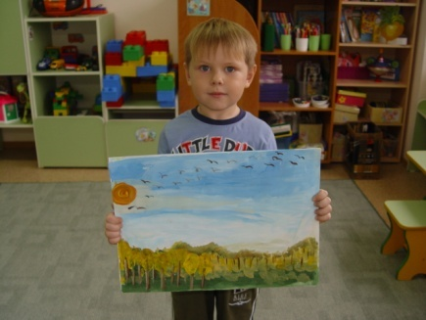

Slide 12
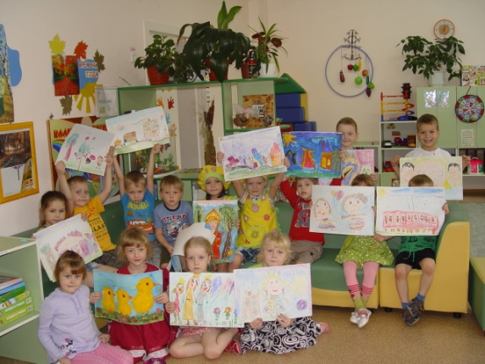
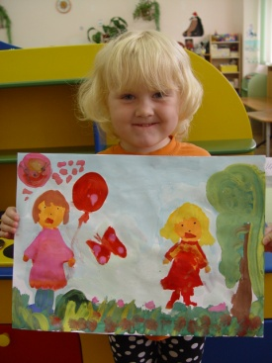
Конкурсное движение
Лауряты районного этапа городского
Конкурса детско-родительских работ
«Славный город Новосибирск»
в номинации
« Я рисую мой город»
Филиппов Кирилл
Вехованец Дима
Кордяшин Андрей
Лаурят 4 городской детско-юношеской
художественной выставки конкурса
«Мир без атомных катастров посвященной
28 годовщине на Чернобыльской АЭС»
Пермякова Полина 2014

Slide 13
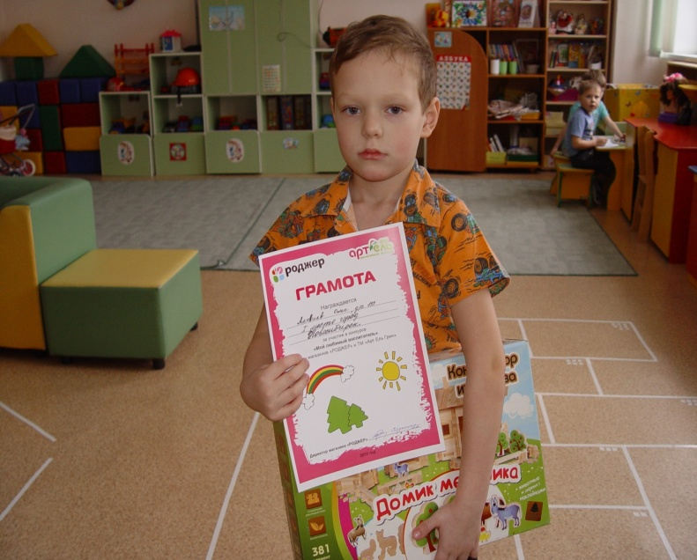
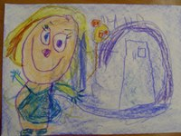
Магазин игрушек Роджер
Победителями конкурса стали: Новосибирск 1 место - Яковлев Олег, детский сад №199

Slide 14
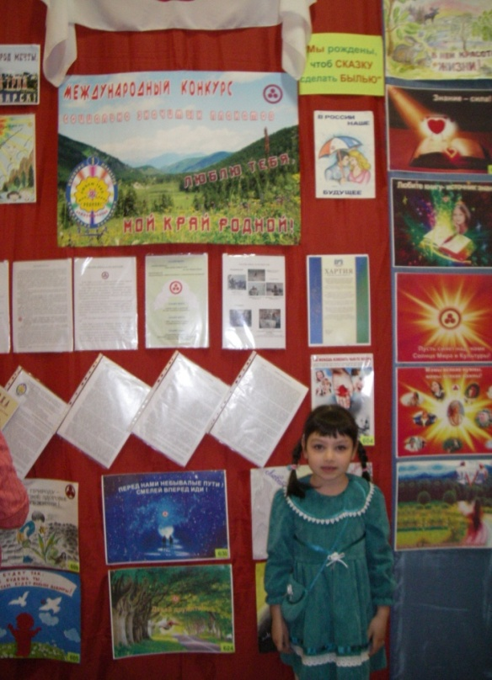
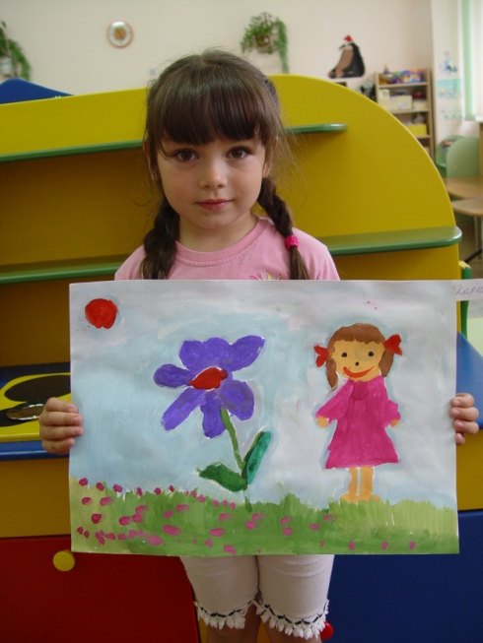
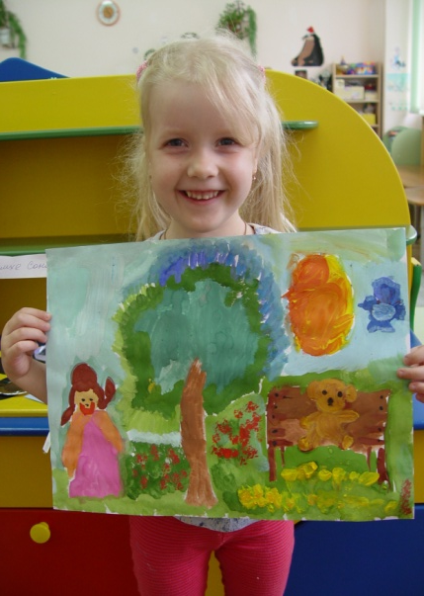
Международный конкурс
социально значимых плакатов 2014года
«Люблю тебя, мой КРАЙ РОДНОЙ»
Сухоносова Саша
Веселков Матвей
Малахов Андей
РемхеСоня
Вехованец Дима
Карпычева Алина
Бардышева Алина
Филиппов Кирилл
Международный конкурс «Дружат дети на планете»
Голдобина Лена
Малахов Андрей
Шибаева Полина
Бардышева Алина
Ремхе Соня
Рябчиков Иван
Филиппов Кирилл
Кордяшин Андрей
Карпычева Алина
Яковлев Олег
Вехованец Дима

Slide 15
СПАСИБО ЗА ВНИМАНИЕ

